Slide 1







第四节
第三章
函数的单调性与
曲线的凹凸性
一、函数单调性的判定法
二、曲线的凹凸与拐点
机动 目录 上页 下页 返回 结束

Slide 2








一、 函数单调性的判定法
定理 1. 设函数
在开区间 I 内可导,
若
则 在 I 内单调递增
(递减) .
证: 无妨设
任取
由拉格朗日中值定理得
故
这说明 在 I 内单调递增.
证毕
机动 目录 上页 下页 返回 结束

Slide 3
例1. 确定函数
在
上的单调区间.
解:
因为在
内
由定理1可知该函数在所给区间上单调增加。
例2.讨论函数
的单调性
解:
的定义域为
因为在
。所以
内
，在
内
在
上单调减少；
在
上单调增加。
机动 目录 上页 下页 返回 结束

Slide 4
例3.判断函数 的单调性。

Slide 5






说明:
单调区间的分界点除驻点外,也可是导数不存在的点.
例如,
2) 如果函数在某驻点两边导数同号,
则不改变函数的单调性 .
例如,
机动 目录 上页 下页 返回 结束

Slide 6

例1. 确定函数
的单调区间.
解:
令
得
故
的单调增区间为
的单调减区间为
机动 目录 上页 下页 返回 结束

Slide 7


例2. 讨论函数
的单调性.
解:
定义域为
在 单调增加
注：一般地如果 在某区间有限个点处为0
其余点处均为正（或负时），那么
在该区间上仍然单调

Slide 8


例3. 证明 时，
解:令
在 连续， 故单增又
即

Slide 9





二、曲线的凹凸与拐点
定义 . 设函数
在区间 I 上连续 ,
(1) 若恒有
则称
图形是凹的;
(2) 若恒有
则称
图形是凸的 .
连续曲线上凹凸分界点
称为拐点 .
机动 目录 上页 下页 返回 结束

Slide 10


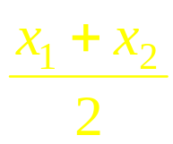
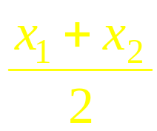
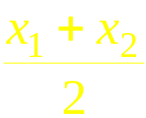

定理2.(凹凸判定法)
设函数
在区间I 上有二阶导数
(1) 在 I 内
则 在 I 内图形是凹的 ;
(2) 在 I 内
则 在 I 内图形是凸的 .
证:
利用一阶泰勒公式可得
两式相加
说明 (1) 成立;
(2)
证毕
机动 目录 上页 下页 返回 结束

Slide 11


EXP
判断曲线
的凹凸性.
求曲线
的拐点。

Slide 12













例3. 判断曲线
的凹凸性.
解:
故曲线
在
上是向上凹的.
说明:
1) 若在某点二阶导数为 0 ,
在其两侧二阶导数不变号,
则曲线的凹凸性不变 .
2) 根据拐点的定义及上述定理, 可得拐点的判别法如下:
若曲线
或不存在,
但
在 两侧异号,
则点
是曲线
的一个拐点.
机动 目录 上页 下页 返回 结束

Slide 13


例4. 求曲线
的拐点.
解:
不存在
凹
凸
因此点 ( 0 , 0 ) 为曲线
的拐点 .
机动 目录 上页 下页 返回 结束

Slide 14

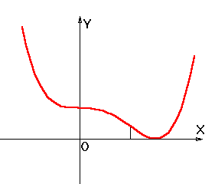

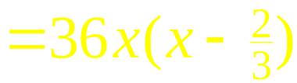

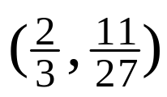

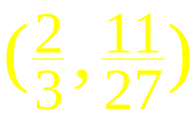
例5. 求曲线
的凹凸区间及拐点.
解:
1) 求
2) 求拐点可疑点坐标
令
得
对应
3) 列表判别
凹
凸
凹
故该曲线在
及
上向上凹,
向上凸 ,
点 ( 0 , 1 ) 及
均为拐点.
机动 目录 上页 下页 返回 结束

Slide 15






内容小结
1. 可导函数单调性判别
在 I 上单调递增
在 I 上单调递减
2.曲线凹凸与拐点的判别
+
–
拐点
— 连续曲线上有切线的凹凸分界点
机动 目录 上页 下页 返回 结束

Slide 16

思考与练习
1. 设在
上
则
或
的大小顺序是 ( )
B
提示: 利用
单调增加 ,
及
机动 目录 上页 下页 返回 结束

Slide 17
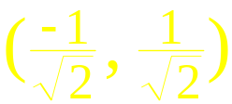
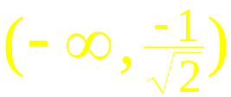
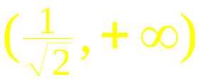
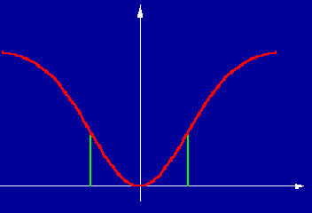
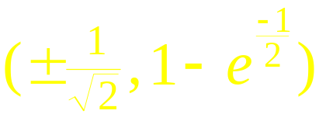


2. 曲线
的凹区间是
;
凸区间是
及
;
拐点为
.
提示:
作业
P151 3 (1),(5); 5(2),(3),(5);10 (1), (3) ;
11 (3) ;
第五节 目录 上页 下页 返回 结束

Slide 18
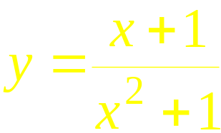



备用题
1.求证曲线
有位于一直线的三个拐点.
证明：
机动 目录 上页 下页 返回 结束

Slide 19


令
得
从而三个拐点为
因为
所以三个拐点共线.
机动 目录 上页 下页 返回 结束

Slide 20
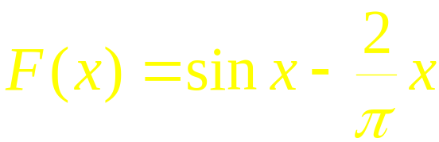


2 .
证明:
当
时，
有
证明:
, 则
令
是凸函数
(自证)
即
机动 目录 上页 下页 返回 结束

